Slide 1
ODI Mapping Generator
ODI için Web Tabanlı Mapping Generator
Spring Boot · ODI SDK · React 18
Tekil Mapping
Toplu Mapping
İsimlendirme Kuralları
Excel Import/Export

Slide 2




Nedir? Ne İşe Yarar?
ODI Mapping Generator, Oracle Data Integrator repository üzerinde mapping oluşturma işlerini web arayüzünden hızlandırmak için geliştirilmiş bir Spring Boot uygulamasıdır. Uygulama ODI SDK ile Master/Work Repository'ye bağlanır ve seçilen değerlerle ODI mapping ve senaryo üretir.
Repository Bağlantısı
Tekil Mapping
ODI SDK ile Master/Work Repo'ya doğrudan bağlanır, proje, model, datastore ve KM bilgilerini okur.
Kaynak/hedef model, tablo, IKM/LKM seçimleriyle tek tıkla ODI mapping ve senaryo oluşturur.
Toplu Mapping
Excel İmport/Export
Excel benzeri dataset ile birden fazla mapping'i art arda oluşturur. Satır bazlı sonuç görüntüler.
.xlsx, .xls, .csv destekli import ile mevcut listeler hızla dataset'e dönüştürülür.

Slide 3
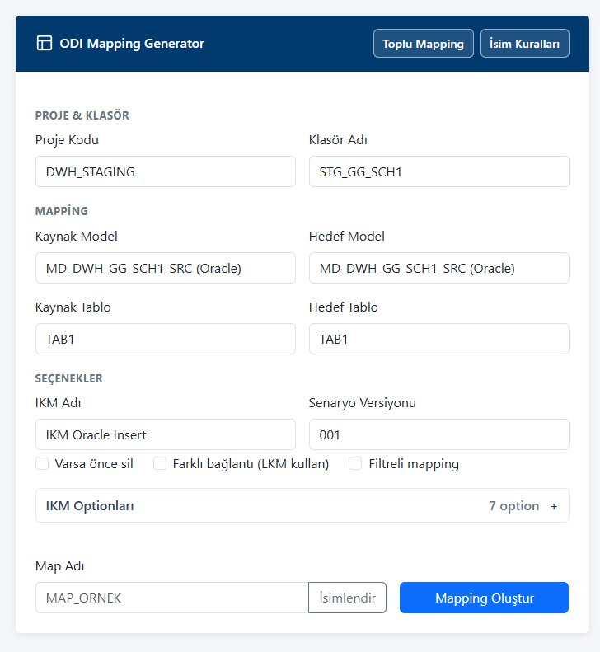





Tekil Mapping Oluşturma
Proje & Klasör Seçimi
Repository'den gelen projeler ve klasörler dropdown ile seçilir.
Model & Datastore
Kaynak/hedef model ve tablo bağımsız olarak seçilebilir.
IKM/LKM & KM Options
7 adet IKM option web arayüzünden düzenlenir, mapping'e uygulanır.
Otomatik İsimlendirme
"İsimlendir" butonu naming-rules ile map adını otomatik üretir.
Tek Tıkla Oluştur
"Mapping Oluştur" ile ODI SDK üzerinden mapping ve senaryo anında üretilir.

Slide 4
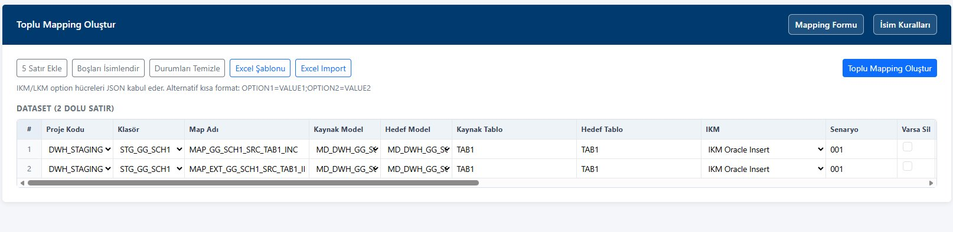




Toplu Mapping Oluşturma
Excel Şablonu
Boşları İsimlendir
KM Options (JSON)
Satır Bazlı Sonuç
.xlsx şablonu indir, doldur, geri import et
Boş Map Adı hücrelerini naming rules ile toplu doldurur
OPTION1=VALUE1;OPTION2=VALUE2 kısa format veya JSON
Her satır için başarı/hata durumu anlık gösterilir

Slide 5
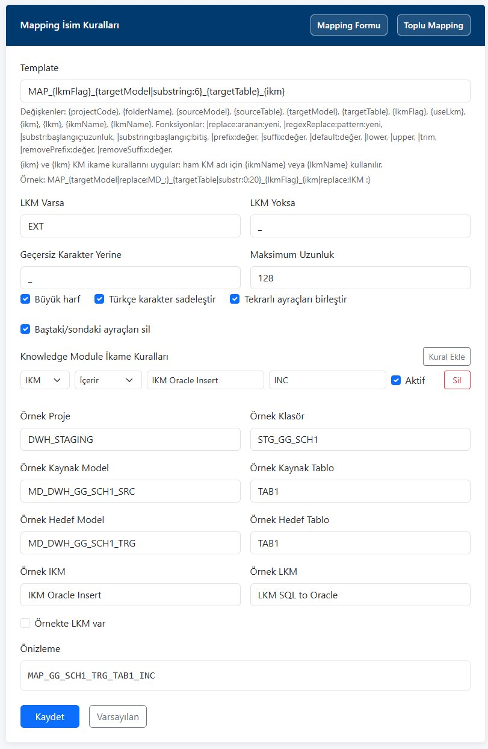
İsimlendirme Kuralları (Naming Rules)
Desteklenen Değişkenler
{projectCode}
{folderName}
{sourceModel}
{sourceTable}
{targetModel}
{targetTable}
{lkmFlag}
{ikm}
{lkm}
{ikmName}
Desteklenen Fonksiyonlar
|replace:eski:yeni
|regexReplace:pattern:yeni
|substr:başlangıç:uzunluk
|substring:başlangıç:bitiş
|prefix:değer
|suffix:değer
|lower
|upper
|trim
|removePrefix:değer
Örnek Çıktı:
MAP_{lkmFlag}_{targetModel|substring:6}_{targetTable}_{ikm}
→ MAP_GG_SCH1_TRG_TAB1_INC

Slide 6
Teknolojiler & Mimari
⚙ Backend
🖥 Frontend & Yapılandırma
Java 17
React 18 UMD
Runtime ortamı
Build pipeline gerektirmez
Groovy 3
Babel Standalone
Script desteği
JSX runtime desteği
Spring Boot 2.7
Bootstrap 5
REST API framework
UI komponenti ve grid
Oracle ODI SDK
SheetJS (xlsx)
Repository erişimi, mapping üretimi
Excel import/export
Oracle JDBC Driver
application.properties
Veritabanı bağlantısı
ODI bağlantı ayarları
Gradle
config/naming-rules.json
Build aracı
İsimlendirme kuralları deposu

Slide 7





Avantajlar & Sonuç
ODI Studio'daki tekrarlı mapping işlerini minimize eder
Repository'yi doğrudan SDk ile okur; manuel veri girişi gerekmez
Excel import ile mevcut listeleri hızla mappinge dönüştürür
Naming rules JSON dosyasında merkezi yönetilir, ekip standardı korunur
Tekil ve toplu oluşturma aynı backend servisini kullandığından davranış tutarlıdır
KM option değerleri arayüzden görülüp değiştirilebilir, ek işlem gereksinimi gerek kalmaz
ODI Mapping Generator · Spring Boot + ODI SDK + React 18

